Slide 1
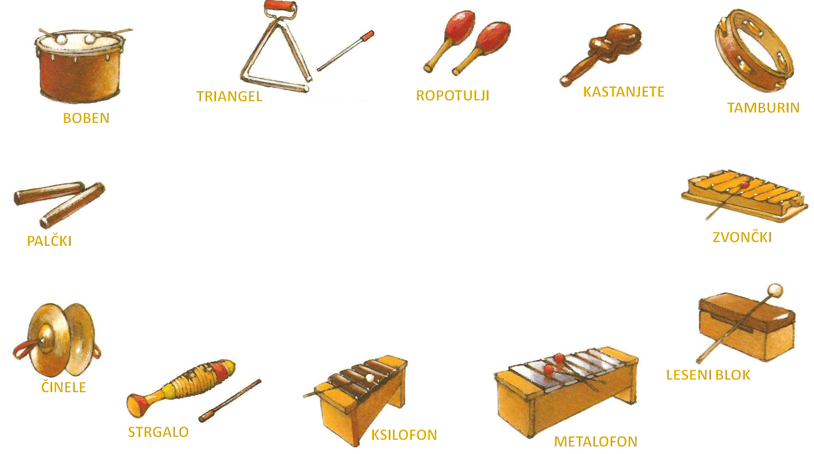
GLASBA CARLA ORFFA

Slide 2
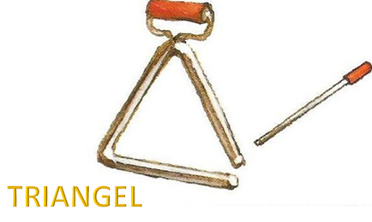
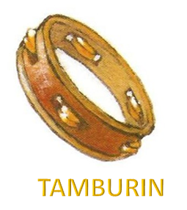
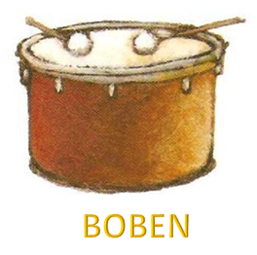
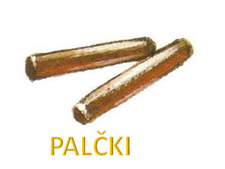
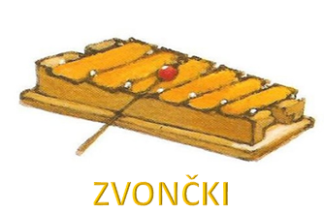
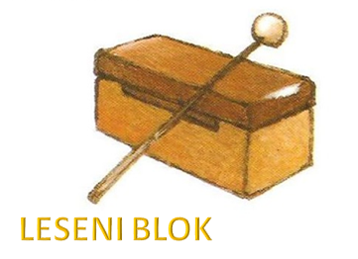
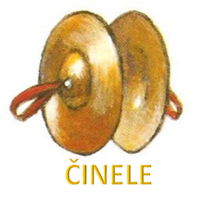
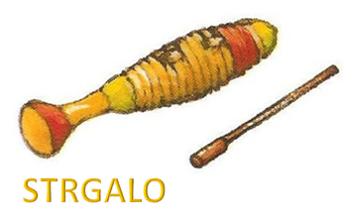
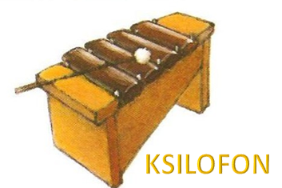
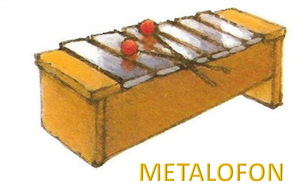
PRISLUHNI ZVOKU
POSAMEZNEGA
GLASBILA

Slide 15
POSKUŠAJ UGOTOVITI
KATERO GLASBILO
SLIŠIŠ

Slide 16
1
NAPREJ

Slide 17
2
NAPREJ

Slide 18
3
NAPREJ

Slide 19
4
NAPREJ

Slide 20
5
NAPREJ

Slide 21
6
NAPREJ

Slide 22
7
NAPREJ

Slide 23
8
NAPREJ

Slide 24
9
NAPREJ

Slide 25
10
NAPREJ

Slide 26
11
NAPREJ

Slide 27
12
NAPREJ

